Slide 1
PHẦN 2: CHẤT VÀ SỰ BIẾN ĐỔI CỦA CHẤT
CHỦ ĐỀ 6: KIM LOẠI
BÀI 16: DÃY HOẠT ĐỘNG HÓA HỌC

Slide 3
BÀI 16: DÃY HOẠT ĐỘNG HÓA HỌC
I. XÂY DỰNG DÃY HOẠT ĐỘNG HÓA HỌC

Slide 4
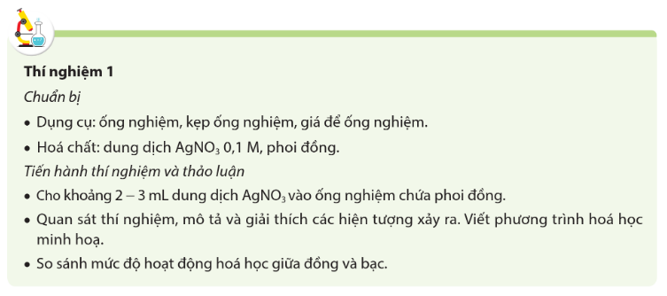
* Hiện tượng: phoi Cu tan dần, dung dịch không màu chuyển dần thành màu xanh, một lớp kim loại màu trắng bám vào phoi Cu.
* PTHH: Cu + 2AgNO₃ Cu(NO₃)₂ + 2Ag
* So sánh: Cu đẩy được Ag ra khỏi muối => Cu hoạt động hóa học mạnh hơn Ag.

Slide 5
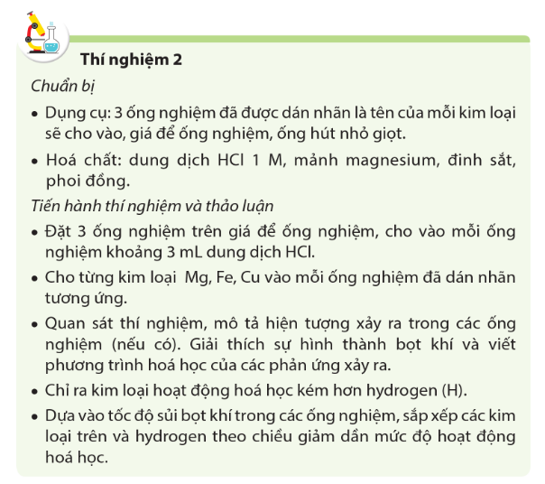
* Hiện tượng: Kim loại Mg, Fe tan dần, dung dịch sủi bọt vì có khí thoát ra, tốc độ sủi bọt khí trong ống nghiệm chứa Mg nhanh hơn Fe. Ống nghiệm chứa Cu không có hiện tượng gì.
* PTHH:
Mg + 2HCl MgCl₂ + H₂
Fe + 2HCl FeCl₂ + H₂
* Cu không đẩy được H ra khỏi HCl=> Cu hoạt động hóa học kém hơn Hydrogen (H).
* Sắp xếp: Mg, Fe, H, Cu

Slide 6
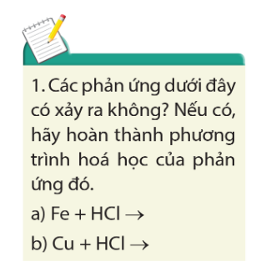
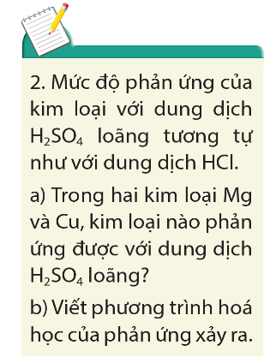
* PTHH:
Fe + 2HCl FeCl₂ + H₂
* PTHH:
Cu + 2HCl không có phản ứng xảy ra

Slide 7
* PTHH:
Fe + H₂SO₄ FeSO₄ + H₂
* PTHH:
Cu + H₂SO₄ không có phản ứng xảy ra

Slide 8
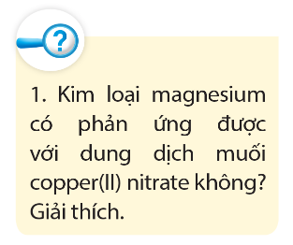
* Kim loại Mg phản ứng được với dung dịch muối copper (II) nitrate vì kim loại Mg hoạt động hóa học mạnh hơn kim loại Cu nên Mg đẩy được Cu ra khỏi muối
* PTHH:
Mg + Cu(NO₃)₂ Mg(NO₃)₂ + Cu

Slide 9
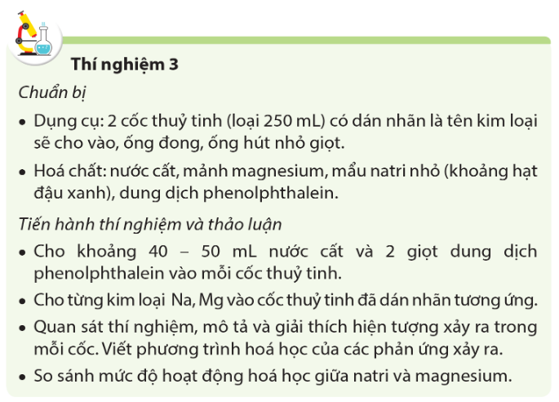
* Hiện tượng:
+ Mẩu Na tan dần, vừa chạy vừa cháy trên mặt nước, có khí thoát ra, dung dịch trong cốc không màu chuyển sang thành màu hồng.
+ Cốc chứa Mg không có hiện tượng gì.
* PTHH: 2Na + H₂O  2NaOH + H₂ 
* So sánh: Na đẩy được H ra khỏi nước, Mg không đẩy được H ra khỏi nước => Na hoạt động hóa học mạnh hơn Mg.

Slide 10
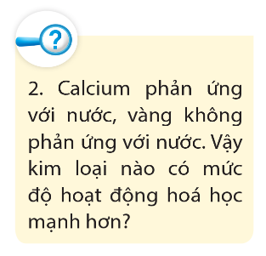
* Ca hoạt động hóa học mạnh hơn Au.

Slide 11
Dãy hoạt động hóa học theo mức độ giảm dần: Na, Mg, Fe, Cu, Na

Slide 12
BÀI 16: DÃY HOẠT ĐỘNG HÓA HỌC
I. XÂY DỰNG DÃY HOẠT ĐỘNG HÓA HỌC
- Thí nghiệm: SGK
Dãy hoạt động hóa học của kim loại:
K, Na, Ca, Mg, Al, Zn, Fe, Pb, H, Cu, Ag, Au
II. Ý NGHĨA DÃY HOẠT ĐỘNG HÓA HỌC
Mức độ hoạt động hóa học của kim loại giảm dần từ trái sang phải.
Các kim loại đứng trước H tác dụng được với dung dịch HCl hoặc H₂SO₄ loãng.
Các kim loại đứng trước Mg phản ứng mạnh với nước ở điều kiện thường tạo thành dung dịch kiềm và khí hydrogen.
Từ Mg trở đi, kim loại đứng trước đẩy được kim loại đứng sau ra khỏi dung dịch muối.

Slide 13
a) Zn + 2HCl ZnCl₂ + H₂
b) Zn + MgSO₄ ZnSO₄ + Mg
c) Zn + CuSO₄ ZnSO₄ + Cu
d) Zn + FeCl₂ZnCl₂ + Fe

Slide 14
Bài 1: Cho các kim loại sau: K, Na, Ca, Mg, Al, Zn, Fe, Pb, Cu, Ag, Au
Kim loại nào tác dụng được với dung dịch HCl
Kim loại nào tác dụng được với H₂O.
Kim loại nào tác dụng được với dung dịch CuSO₄
Viết các phương trình hóa học xảy ra?
Bài 2: Sắp xếp các kim loại sau đây theo chiều mức độ hoạt động hóa học của kim loại tăng dần: K, Ca, Ag, Au, Mg, Fe, Cu, Al, Zn.
Bài 3: Cho 20 gam hỗn hợp Fe và Cu vào dung dịch HCl dư thu được 4,48 lít khí H₂ ở đktc. Tính khối lượng mỗi kim loại trong hỗn hợp ban đầu.
Bài 4: Cho 15 gam hỗn hợp ba kim loại Al, Fe, Cu tác dụng vừa đủ với dung dịch HCl 10%, sau phản ứng thu được 8,96 lít khí H₂ ở đkc và 4 gam chất rắn không tan. Tính:
a. Khối lượng mỗi kim loại trong hỗn hợp ban đầu.
b. Khối lượng dung dịch HCl cần dùng.

